Slide 1
Simulador de
Sistema Operacional
Universidade Estadual do Oeste do Paraná (UNIOESTE)
Curso de ciência da computação
Trabalho de Sistemas Operacionais
Professor: Newton Spolaôr
Alunos:
Natã Rafael Cruz de Jesus
Vivian Miwa Fugihara
06 de novembro de 2020

Slide 2

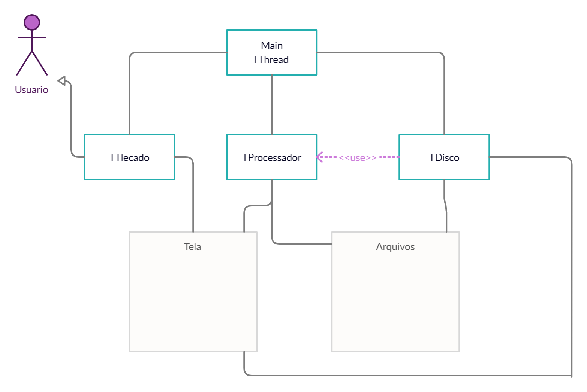

Slide 3
Demonstração

